Slide 1
try-catch-finally
Throw
2023.04.14
소프트웨어학과
2019575006 김민조

Slide 2
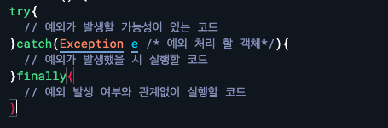
try-catch-finally
예외 처리를 위한 구문으로, 프로그램 실행 중 예외가 발생했을 때
이를 처리하기 위해 사용

Slide 3
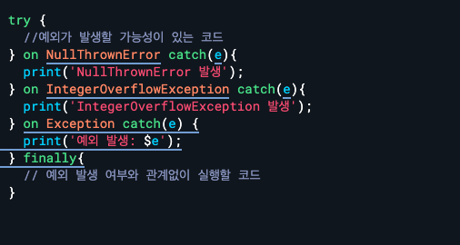
try-catch-finally
catch블록을 여러개 사용하여 발생한 예외 종류에 따른 처리 코드를 실행

Slide 4
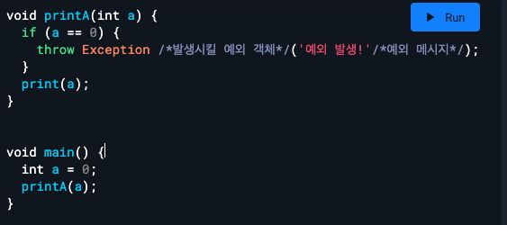

throw
프로그램에서 의도적으로 예외를 발생시킬 때 사용
예외를 처리하지 않으면 프로그램이 중단된다.

Slide 5
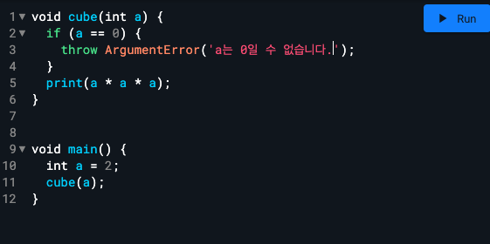

throw
Exception이나 Error를 상속받는 하위 클래스의 객체를 사용하여
특정 예외 발생

Slide 6
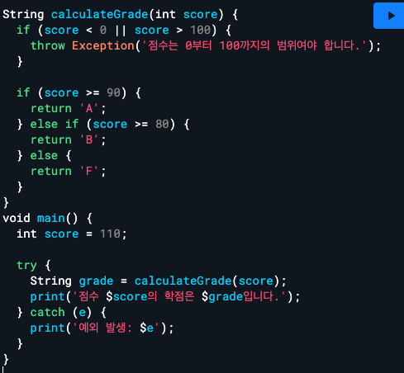

throw 와 try-catch
throw로 발생시킨 예외를 try-catch구문으로 처리

